Slide 1
Проект по географии
на тему:
«Имена русских первооткрывателей
на карте мира.»
Prezentacii.com

Slide 2
Работу выполнила
учащайся 7 «Б» класса
МОУ СОШ № 17 г.Карталы
Данилова Полина
Руководитель Мирошина О.С

Slide 3
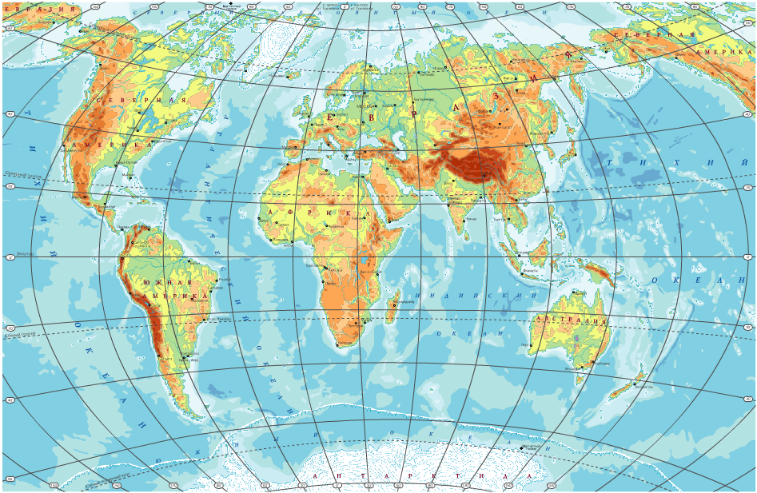
Русские имена на карте мира
Остров Ратманова
м. Челюскина
Хребет Ломоносова
Море Лаптевых
Остров Врангеля
Берингово море
Берег Прончищева
Пролив Санникова
Мыс Дежнёва
Хребет Черского
Залив Шелихова
Ледник Потанина на Алтае
Остров Атласова
Пролив Крузенштерна
Ледник Федченко на Памире
Пролив Головина
Хребет Пржевальского
Остров Лисянского
Берег Миклухо-Маклая
Море Беллинсгаузена

Slide 4
Цель проекта.
1.Изучение географических названий на планете Земля.
2.Имена русских первооткрывателей.
3.Биография русских первооткрывателей.
4.Изучать природу открытых территорий
5.Узнать какому государству принадлежат территории в современном мире.

Slide 5
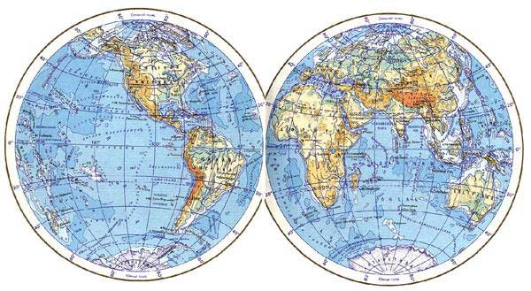
Русские имена на карте мира
м.Дежнёва
море Лаптевых
Берингово море
Берингов пролив
о.Беринга
Ледник Беринга на Аляске
пролив Крузенштерна
о.Лисянского
море Беллинсгаузена
море Лазарева

Slide 6
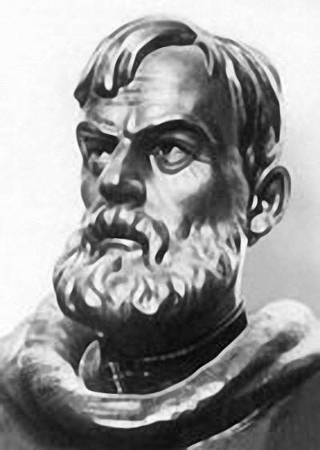
Семен Иванович Дежнев
Семен Иванович Дежнев –выдающийся русский мореход, землепроходец, путешественник, исследователь Северной и Восточной Сибири, казачий атаман, а также торговец пушниной, первый из известных европейских мореплавателей, в 1648 году, на 80 лет раньше, чем Витус Беринг, прошел Берингов пролив, отделяющий Аляску от Чукотки.
Его имя носят: мыс Дежнева, который является крайней северо-восточной оконечностью Азии (названный Дежневым – Большой Каменный Нос), а также: остров, бухта, полуостров и село.

Slide 7
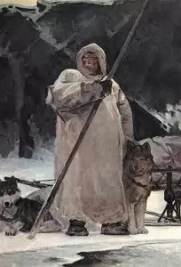
Семён Иванович Челюскин
Осенью 1714 года в Москве зачислен в Школу математических и навигацких наук, которая располагалась в Сухаревской башне. В 1720-е годы С. И. Челюскин нёс службу на кораблях Балтийского флота в должности навигатора, ученика штурмана и подштурмана. С 1726 года служил на Балтийском флоте, в 1733—1743 годах участвовал в Великой Северной экспедиции.

Slide 8
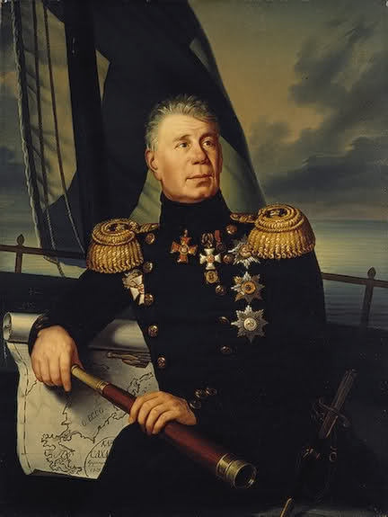
Иван Федорович Крузенштерн
Иван Федорович Крузенштерн –российский мореплаватель, адмирал.
Происходит из остзейских немецких дворян. В 1802 году был назначен начальником первой русский кругосветной экспедиции(1803-1806), в состав которого входили корабли «Надежда» (командир К.) и «Нева» (командир Ю. Ф. Лисянский). Описание путешествия и результаты океанологических и этнографических исследований К. изложил в трехтомном труде.
Именем Крузенштерна назван один из крупных проливов Курильской гряды –пролив Крузенштерна.

Slide 9
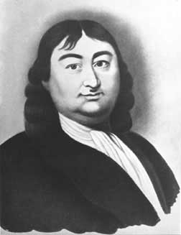
Витус Беринг
Витус Ионассен Беринг –мореплаватель, офицер русского флота, капитан-командор.
Витус Беринг родился в 1681 году в датском городе Хорсенс, закончил кадетский корпус в Амстердаме в 1703 году, в том же году поступил на русскую службу. В 1725-1730 и 1733-1741 годах руководил Первой и Второй Камчатскими экспедициями. Прошел по проливу между Чукоткой и Аляской (впоследствии Берингов пролив), достиг Северной Америки и открыл ряд островов Алеутской гряды. Именем Беринга, на севере Тихого океана, названы: остров, пролив, море, ледник Беринга на Аляске.

Slide 10
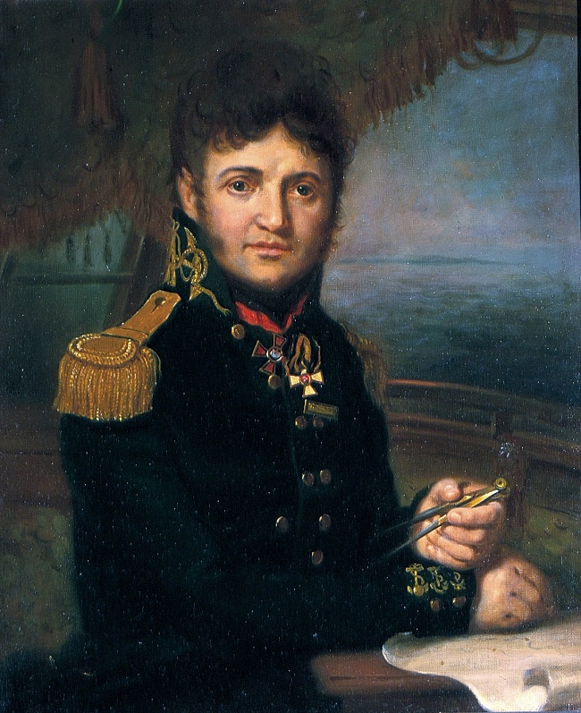
Юрий Федорович Лисянский
Юрий Федорович Лисянский –российский мореплаватель и исследователь. Капитан второго ранга.
Происходит из древнего украинского казацкого рода. Иван Крузенштерн и Юрий Лисянский на шлюпах «Надежда» и «Нева» совершили первую русскую кругосветную экспедицию. Лисянский командовал «Невой» и открыл один из Гавайских островов. Лисянский первым описал Гавайи в книге «Путешествие вокруг света» (1812). В честь Лисянского названы: остров Лисянского, мыс, пролив и полуостров, полуостров на побережье Охотского моря.

Slide 11
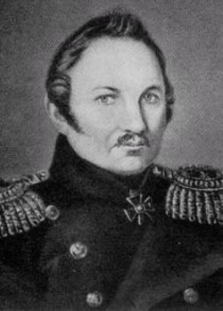
Фаддей Фаддеевич Беллинсгаузен
Фаддей Фадеевич Беллинсгаузен –знаменитый российский мореплаватель, первооткрыватель Антарктиды. Происходит из остзейских немецких дворян.
В 1803-1806 Беллинсгаузен участвовал в первом кругосветном плавании русских судов на фарегате «Надежда» под командой Ивана Крузенштерна. В 1819-1821 был начальником кругосветной антарктической экспедиции, отправленной в южно-полярные моря. Она состояла из шлюпов «Восток» и «Мирный», последним командовал Михаил Лазарев.
Именем Беллинсгаузена названы: море Беллинсгаузена в Тихом океане, острова Фаддея и залив Фаддея в море Лаптевых, ледник Беллинсгаузена.

Slide 12
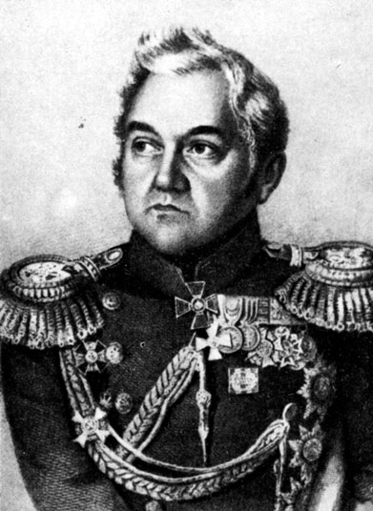
Михаил Петрович Лазарев
Михаил Петрович Лазарев –русский флотоводец и мореплаватель, адмирал, командующий Черноморским флотом, участник трех кругосветных плаваний и первооткрыватель Антарктиды. 16 января 1829 года им(вместе с Беллинсгаузеном) была открыта шестая часть света –Антарктида –и ряд островов в Тихом океане.
Его именем названы множество географических объектов, а также ледник в Антарктиде , научные станции и море у берегов Антарктиды.

Slide 13
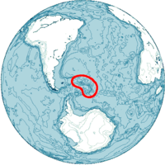
«Сей остров в широте южной 54˚51 ׳ , долготе западной 37˚13 ׳ я назвал островом Анненкова в честь второго лейтенанта на шлюпе «Мирном»», - записал начальник экспедиции Беллинсгаузен в своем дневнике 5 декабря 1819 года. Это было первое географическое открытие русских на подходе к Антарктиде. Но теперь мы даже можем не знать, кто такой Анненков. Само русское звучание имени становится главным в функции географического наименования.

Slide 14
Яков Санников
СА́ННИКОВ Яков (18—19 вв. — якутский промышленник, исследователь Новосибирских о-вов. В 1800 открыл и описал о-в Столбовой, в 1805 открыл о-в Фаддевский. В 1808—10 принимал участие в эксп. М. М. Геденштрома по съемке и исследованию Новосибирских о-вов; в 1810 пересек о-в Новая Сибирь с юга на север. В 1811 вместе с землемером Пшеницыным обошел о-в Фаддеевский и установил, что он соединяется с о-вом Котельным низменным песчаным пространством, позднее названным Землей Бунге. С. высказал мнение о существовании обширной земли к северу от Новосибирских о-вов, т. н. Земли Санникова (позже было доказано, что ее не существует). Именем С. назван пролив между о-вами М. Ляховский и Котельный и река на Новосибирских о-вах.

Slide 15
Дмитрий Яковлевич Лаптев Харитон Прокофьевич Лаптев
Дмитрий Яковлевич Лаптев –русский исследователь Арктики, вице-адмирал. С 1736 года руководил одним из северных отрядов Второй Камчатской экспедиции. В результате плаваний и сухопутных походов 1739-1742 года были проведены описи северного морского побережья. Именем Лаптева назван мыс в дельте реки Лены. Именем Дмитрия Лаптева и его двоюродного брата Харитона, названо море Лаптевых.
Харитон Прокофьевич Лаптев –русский военный моряк, командир отряда Камчатской(Великой Северной) экспедиции, описавший в 1739-1742 годах неизвестный прежде берег полуострова Таймыр.
Северо-западный берег Таймыра, съёмку которого осуществлял непосредственно Харитон Лаптев, называется Берег Харитона Лаптева.

Slide 16
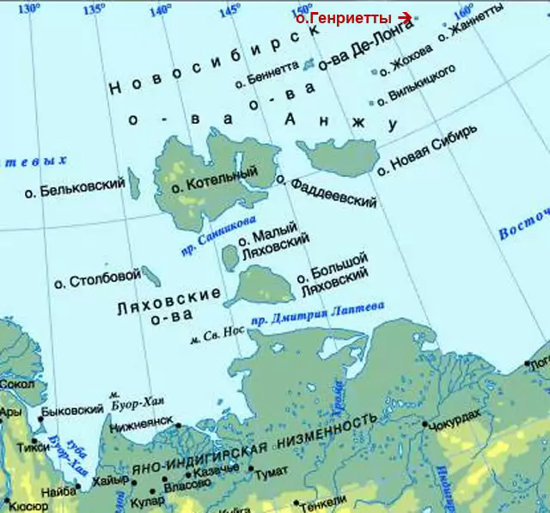

Slide 17
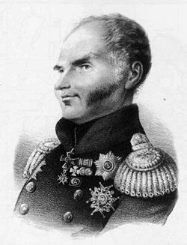
Ратманов Макар Иванович
Русский мореплаватель и путешественник.
В 1784 году, в двенадцать лет, Макар Ратманов был
определён в Санкт-Петербургский Морской кадетский
корпус, который тогда возглавлял адмирал
И.Л. Голенищев-Кутузов, торопецкий дворянин.
Через три года Ратманов был произведен в гардемарины и совершил первые плавания на различных судах в Финском заливе. По окончании курса обучения 1 января 1789 года М.Ратманов стал мичманом.
М.И. Ратманов принял участие в первом русском плавании под командованием Крузенштерна. Старшим офицером на «Надежду» был назначен старший лейтенант Ратманов. И здесь Крузенштерн не ошибся. Ратманов был уже участником многочисленных морских сражений, в течение десяти лет до экспедиции командовал военными судами. Суровый, немногословный, атлетически сложенный, педант в вопросах службы, он идеально подходил на роль старшего помощника.

Slide 18
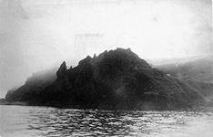
Остров Ратманова-крайняя восточная точка России.

Slide 19
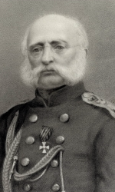
Фердинант Петрович Врангель
Закончил Морской кадетский корпус. В 1817 году в должности мичмана на
шлюпе «Камчатка» под командованием
В.М. Головина Врангель отправился в первое
кругосветное путешествие. В 1825-1827 он
совершил второе кругосветное путешествия,
командуя судном «Кроткий»
Ф.П. Врангель является одним из основателей
Русского географического общества

Slide 20
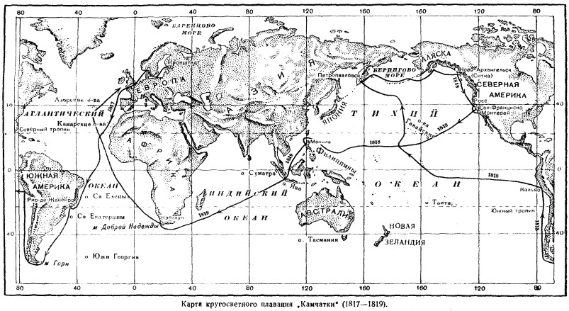
Кругосветное путешествие Ф.П. Врангеля на шлюпе «Камчатка»

Slide 21
Василий и Мария Прончищевы
Берег Прончищева, бухта Прончищевой – эти имена не только отмечают географические пункты, но и могут быть символом верности, дружбы и любви. На судне «Якут» отважные мореходы пробились во льдах и достигли максимальной по тем временам (1736) северной широты (77˚29 ׳ , с учетом несовершенных приборов возможно и 77˚55 ׳ ). В конце обратного тяжкого пути Василий Прончищев умер, а через несколько дней умерла и сопровождающая его жена – Мария Прончищева. Экспедицию довел лейтенант Семен Челюскин. Глубокое благоговение и благодарность должны пробуждать, такие имена на карте Таймыра, как берег Прончищева и бухта Прончищевой. Их трудами приобрела свой общий вид карта побережья Северного Ледовитого океана, которую мы видим сегодня, и которая стала достоянием всего человечества.

Slide 22
Николай Михайлович Пржевальский
Русскими именами отмечают горные хребты, вершины, ледники. На картах разных стран прочтем слово Пржевальский: хребет Пржевальского в Китае, остров Пржевальского на Курилах, мыс Пржевальского на озере Беннет на Аляске. Николай Михайлович Пржевальский пешком прошел по Азии 33 тысячи километров, изучая хребты, пустыни, животный и растительный мир. Ученики Пржевальского, географы мира начертали его имя на карте мира, ученики учеников продолжали эту традицию памяти.

Slide 23
Николай Николаевич Миклухо-Маклай
Своеобразным «учителем жизни» был для папуасов Н.Н. Миклухо-Маклай. Миклухо-Маклай доказал своими наблюдениями, что культурный уровень всякого народа определяется не его биологическими особенностями, а историческим развитием самого народа.

Slide 24
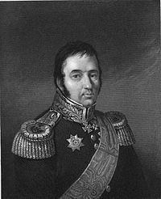
Головин Василий Михайлович
В 1812 году на карте в гряде Курильских островов был отмечен новый пролив, названный именем русского капитана В.М. Головина. Во время географической экспедиции Головин был захвачен в плен японцами и пробыл в плену с 1811 по 1813 год. Это был плен настоящего ученого, русского человека, даже плен которого стал определенной точкой отсчета в истории Японией и Россией. В.М. Головин обучал японцев основам русского языка. Заметим, что после визита в Нагасаки в 1853 году, русский язык стал проникать в Японию, были составлены и первые учебники русского языка для японцев. Но самым первым учителем стал капитан-географ В.М. Головин

Slide 25
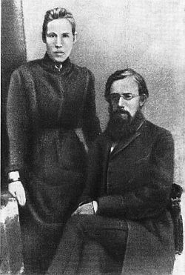
Иван Дмитриевич и Марфа Павловна Черские
На карте увековечены имена исследователей Восточных Саян, Байкала, совершивших беспримерный поход от Верхнее-Колымска до Нижне-Колымска (1891). Умершего в экспедиции мужа сменила жена и довела до конца задуманное дело. Именно Ивану Черскому принадлежит идея об эволюции рельефа. Хребет Черского в Забайкайле хранит о них память. Именем И.Д. Черского названы также хребет Черского в Забайкалье, пик Черского на Хамар-Дабане. Именем Марфы Черской названы два пика хребта Черского.

Slide 26
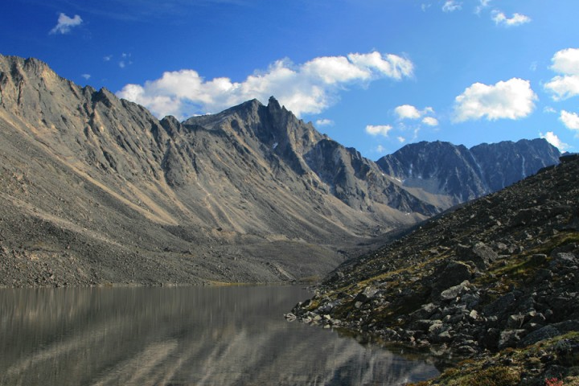
Гора Марфы Черской 2168м

Slide 27
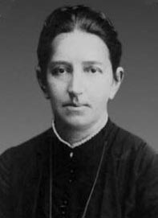
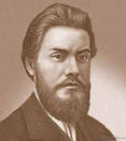
Алексей Петрович и Ольга Александровна Федченко
В сентябре 1872 года семья Федченко отправилась в Европу, где А. П. Федченко хотел ознакомиться с альпийскими ледниками, чтобы подготовиться к экспедиции на Памир. Февраль и март 1873 года они провели в Лейпциге, где родился сын Борис. Затем они переехали в Гейдельберг, здесь О. А. Федченко перевела с английского статью Генри Юля «История и география верховьев Амударьи» для «Известий Географического общества». Этот перевод с примечаниями и дополнениями А. П. Федченко, самого Юля и Н. В. Ханыкова был удостоен серебряной медали Русского географического общества. Прожив шесть недель в Люцерне, супруги осмотрели Гринденвальдский ледник, а в августе 1873 года отправились на Женевское озеро, в Монтрё, где Ольга Александровна осталась с грудным сыном, а Алексей Павлович отправился в Шамони, чтобы совершить восхождение на Монблан, во время которого он и погиб в 29-летнем возрасте.

Slide 28
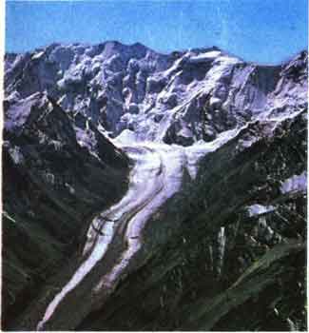
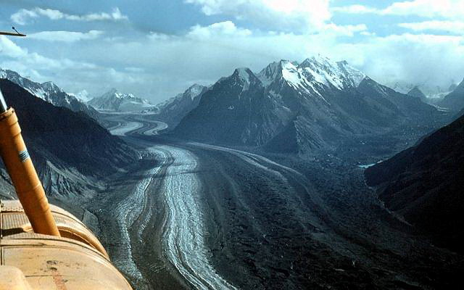
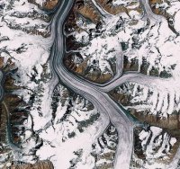
Именем Федченко назван самый большой ледник Памира.

Slide 29
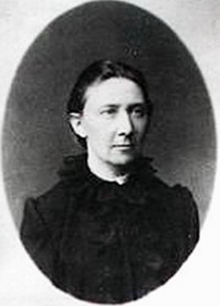
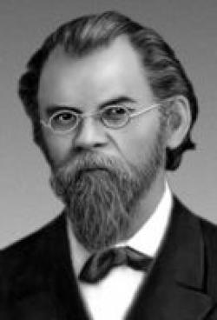
А.В. Потанина
Г.Н. Потанин
Самый крупный рукав в ледниковом узле Монгольского Алтая носит имя Г.Н. Потанина, а его правый приток назван Александрин в честь и память жены и постоянного спутника Потанина – Александры Потаниной, дополнявшей его исследования наблюдениями над флорой.

Slide 30
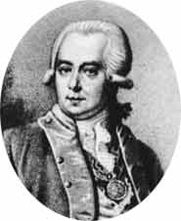
Григорий Иванович Шелихов
Русский промышленник, проводивший географические исследования северных островов Тихого океана и Аляски. Основал первые поселения в Русской Америке. Его именем названы пролив между о. Кадьяк и североамериканским материком, залив в Охотском море, город в Иркутской области и вулкан на Курилах.
В XVIII веке довольно большая часть североамериканского материка принадлежала России. Это была так называемая Русская Америка, занимавшая всю Аляску. Инициатором и организатором освоения этих земель был русский промышленник Григорий Иванович Шелихов. При жизни автора, в 1791 г. был издан написанный еще в 1787 г. и несколько переработанный отчет «Российского купца Григория Шелихова первое странствование с 1783 по 1787 год из Охотска по Восточному океану к американским берегам». Потом книга много раз переиздавалась, последний раз это случилось в 1971 г.

Slide 31
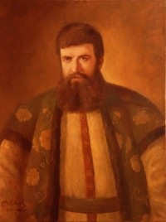
Владимир Васильевич Атласов
Казак, первопроходец, первооткрыватель и
Исследователь полуострова Камчатки
Именем Атласова назван остров, бухта и вулкан на Курильских островах

Slide 32
Заключение:
Когда я смотрю на карту мира и читаю имена русских первооткрывателей,мне всё интереснее становится их истории,и в дальнейшем,я ещё не раз буду смотреть на карту мира и зрительно проплывать вместе с Фердинантом Петровичем(отчество-то русское!!)Врангелем на шлюпке вокруг света . И снова для себя лично открою маленький остров Лисянского Юрия Фёдоровича и снова буду гордится тем,что я житель прекрасной планеты Земля.

Slide 33
Спасибо за внимание!
Информация использовалась:
Учебники географии
Карты мира
Интернет
Атласы за 7 класс
Энциклопедия

